Slide 1
웹프로그래밍 과제
2018115736 최효준

Slide 2
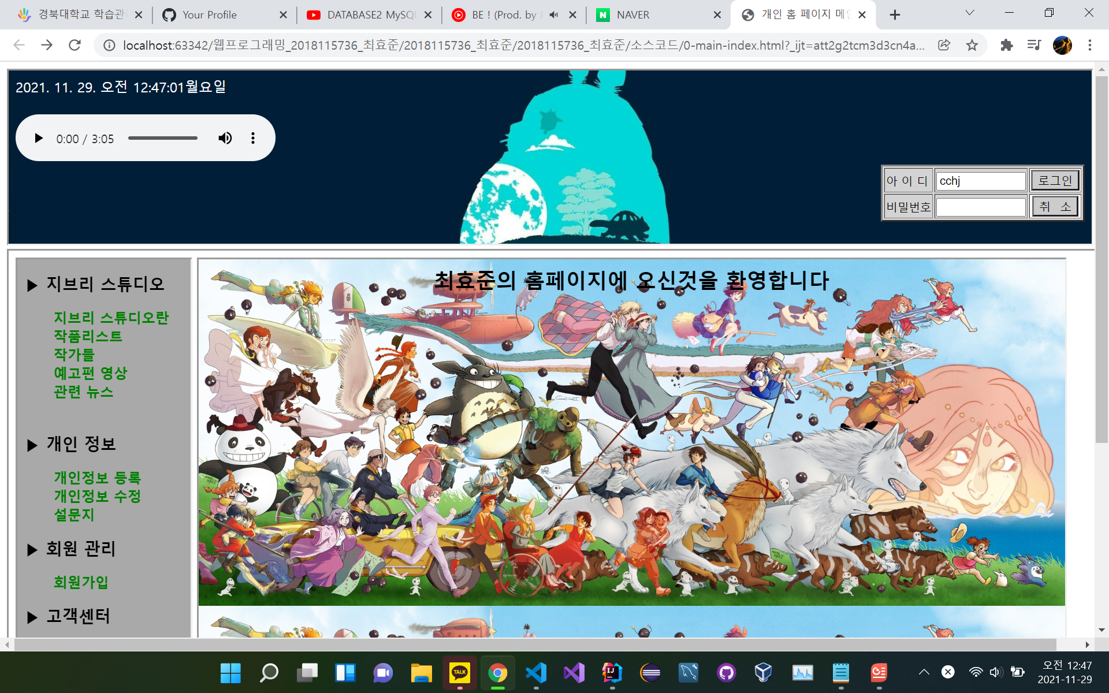
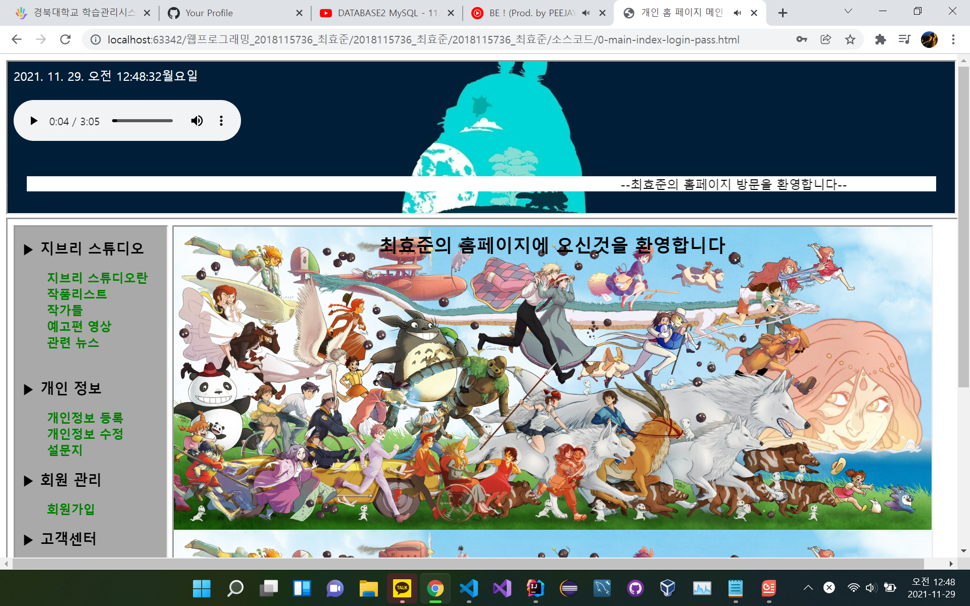
초기화면
홈페이지 처음 화면이다
Iframe을 사용하여
상단에는 로그인 화면과 로고, 날짜
좌측에는 메뉴를
우측에는 메뉴를 클릭했을 시 나올 화면을 넣었다.
로그인 성공 시 아래 화면으로 표기
아이디: cchj
비밀번호: 2449

Slide 3
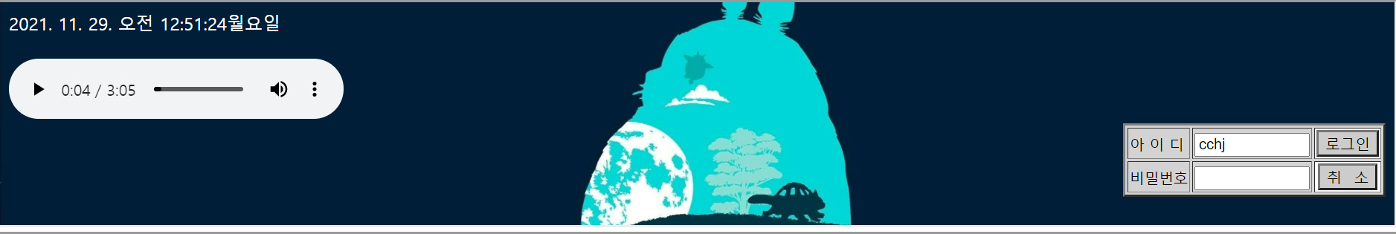
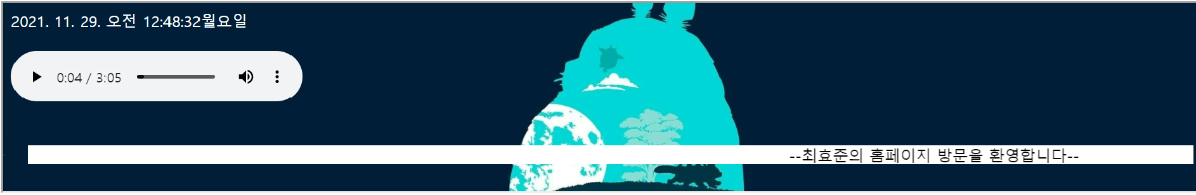
1-upframe-init
시간,날짜,요일 표시
배경사진 삽입
오른쪽 로그인창 (아이디 cchj 비밀번호 2449)
로그인 성공 시 아래 화면으로 바뀜

Slide 4
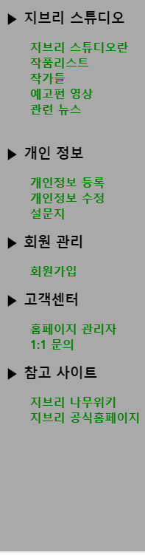
2-0-leftframe
지브리 스튜디오,개인정보,회원관리,고객센터,참고 사이트를 분류 정리 해놓았다.
Iframe으로 구획을 나누어 작성하였다.

Slide 5
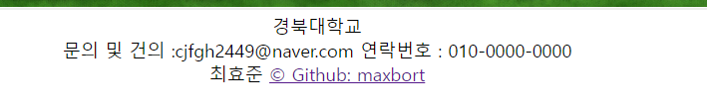
2-0-lowerframe
Iframe을 이용하여 하단에 작성자의 정보를
입력해 두었다.
깃허브 주소도 함꼐 표기하였다.

Slide 6

2-0-rightframe
iframe으로 나눈 오른쪽 화면이다.
배경에 이미지를 삽입했다.

Slide 7
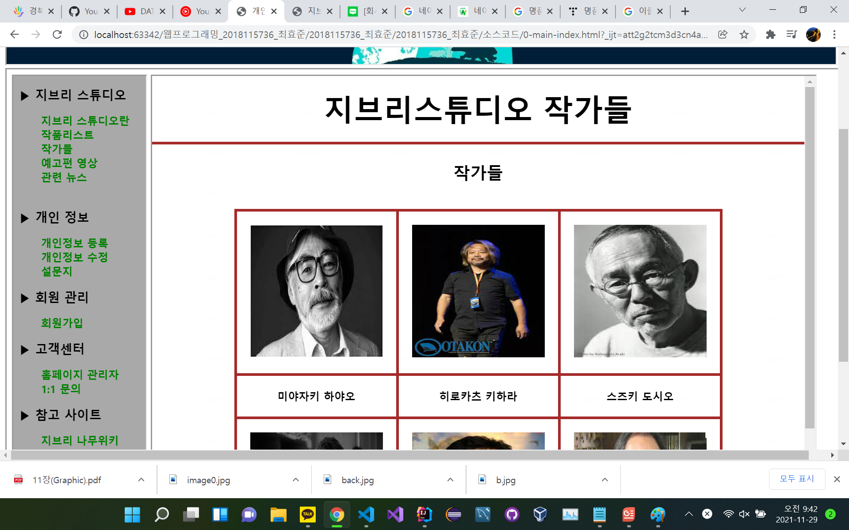
director.html
좌측의 작가들 이라는 항목을 클릭하면 이화면이 나온다.
지브리 스튜디오의 작가들에 대해 정리해 놓았다.

Slide 8
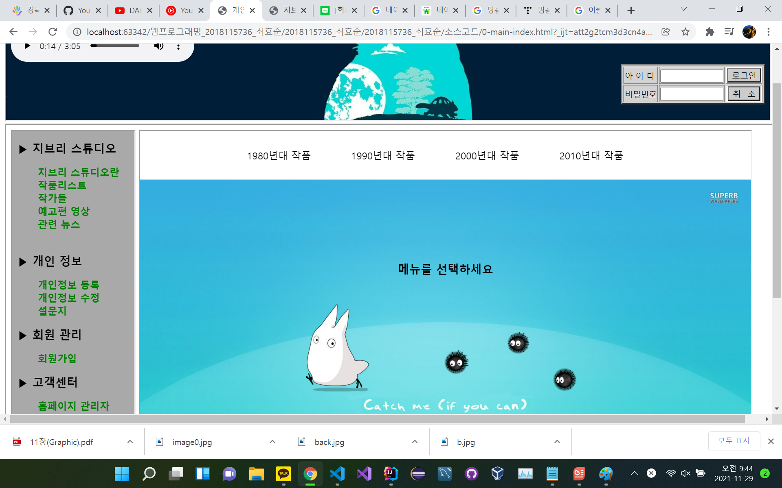
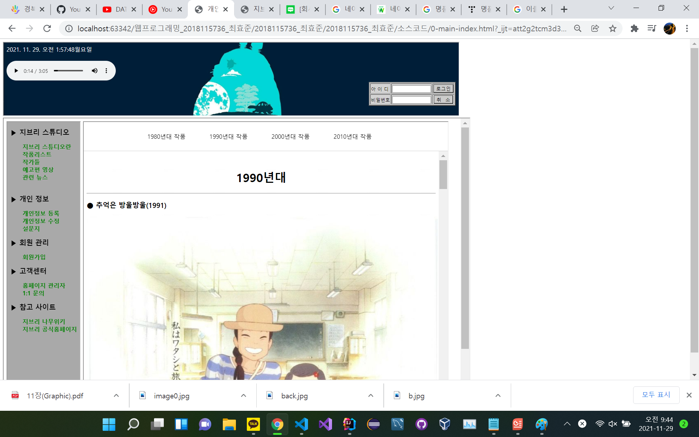
2-2-gallery & gallery-menu & gallery-contents
좌측 작품 리스트를 클릭하면 이동되는 화면이다.
위 쪽 iframe에서 원하는 항목을 클릭하면 아래쪽 iframe에 해당되는 정보가 표시된다.

Slide 9
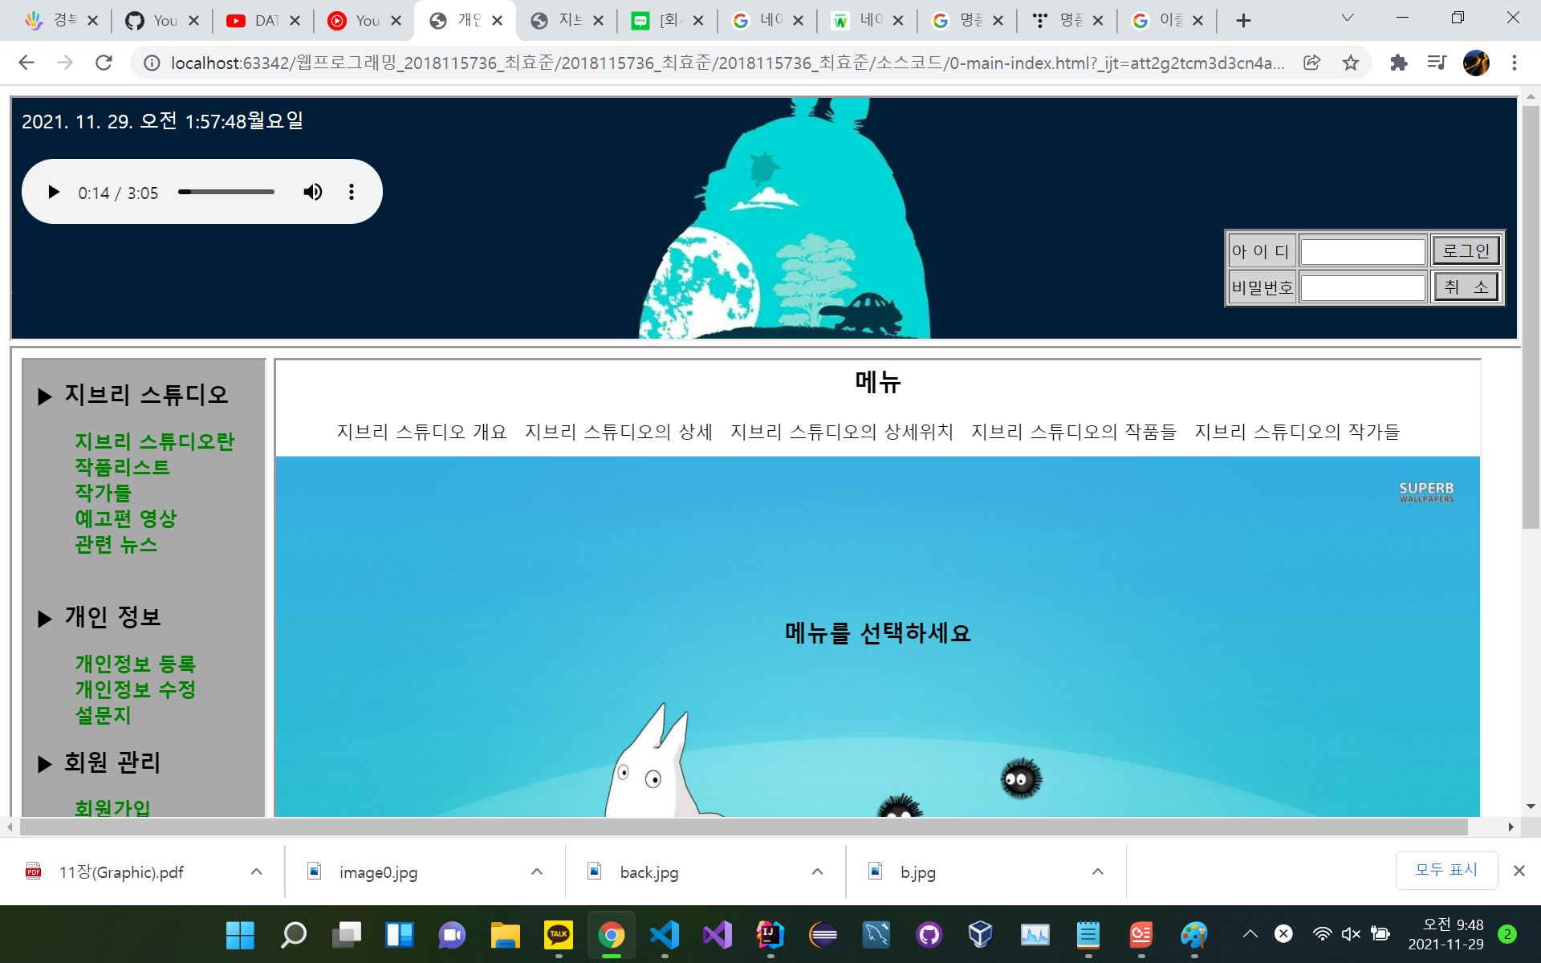
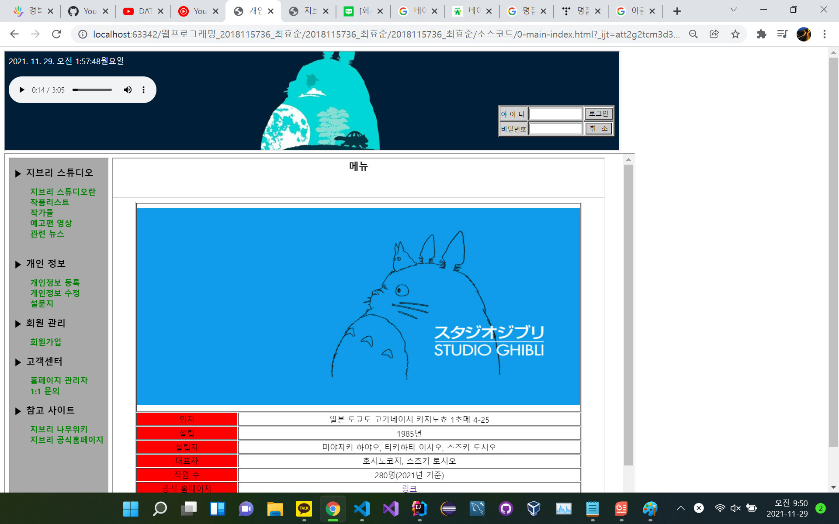
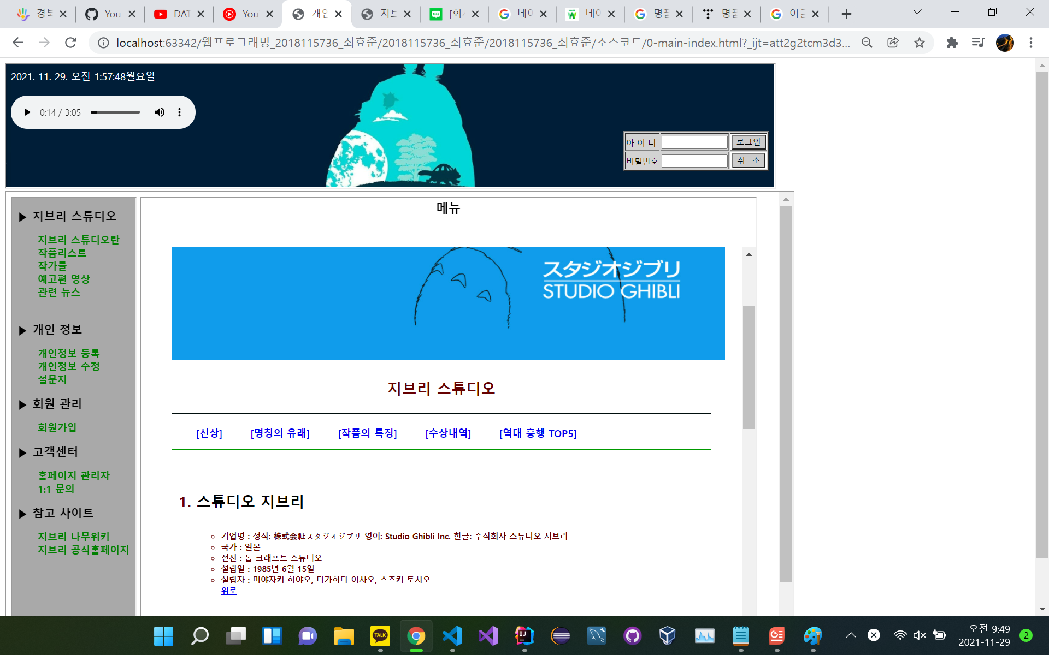
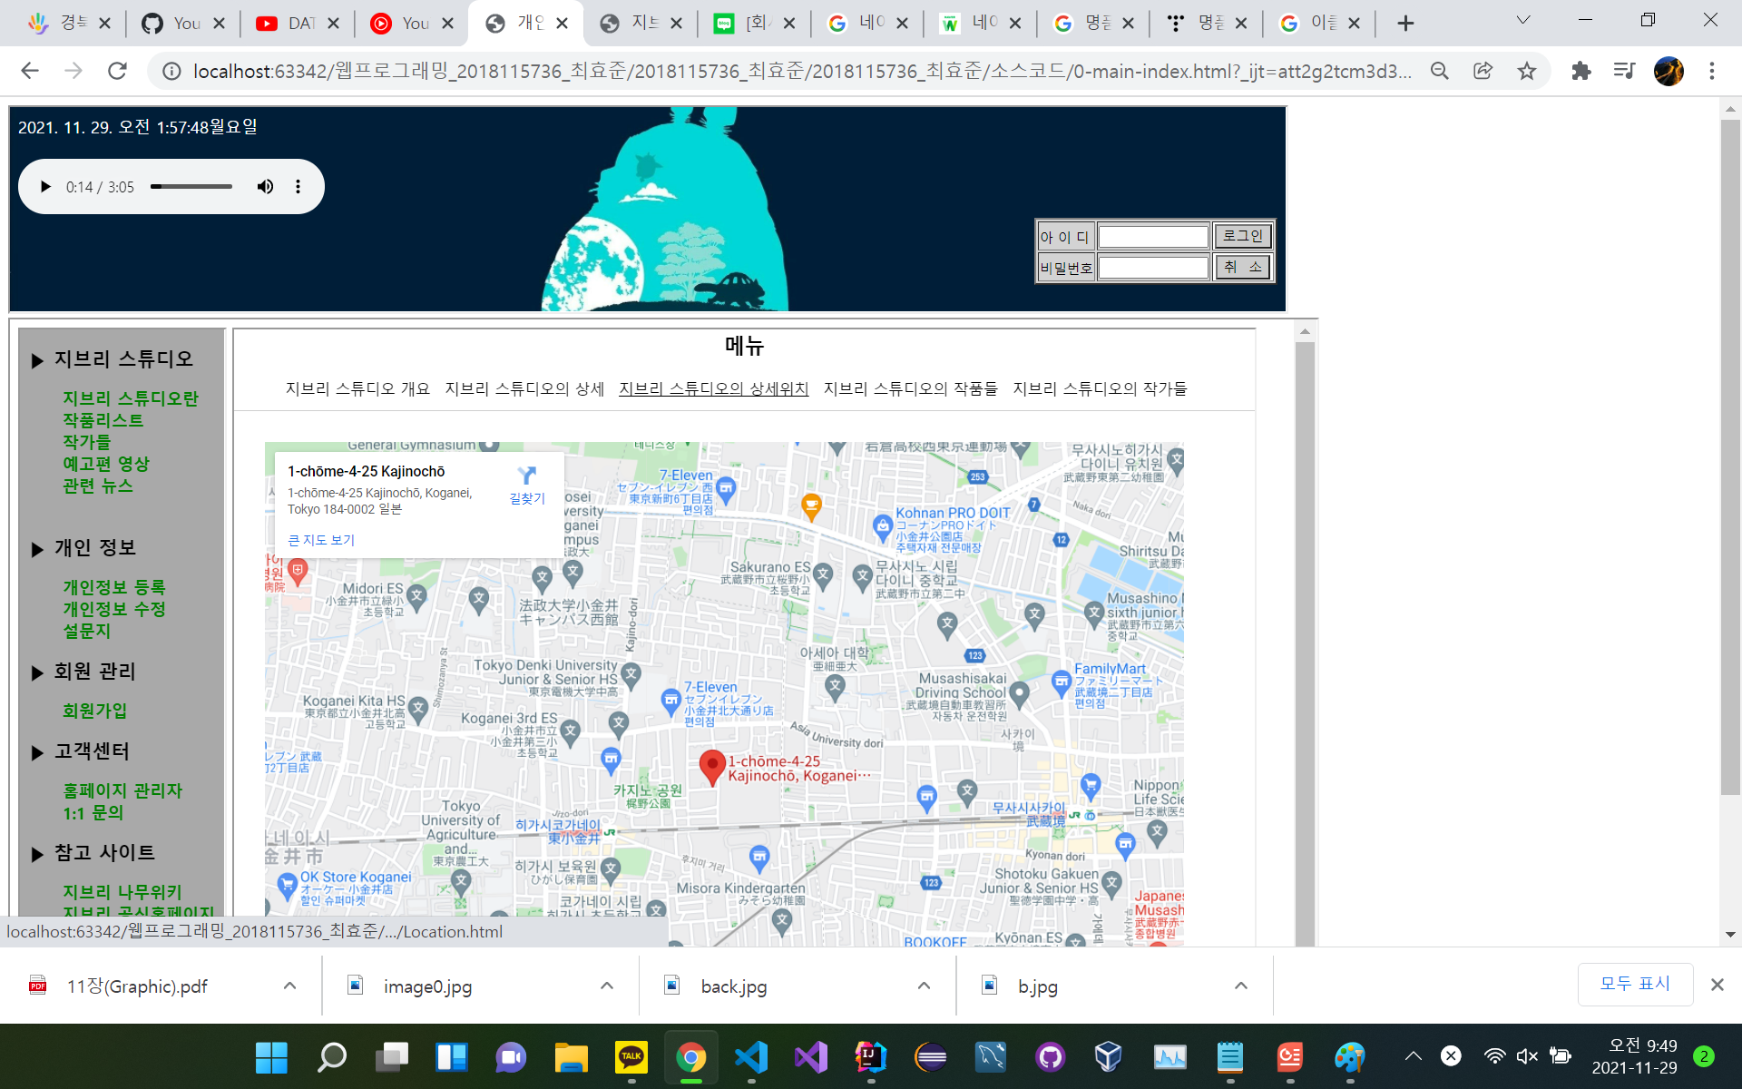
2-3-media & media-menu
좌측 지브리스튜디오란 이라는 항목을 클릭시 메뉴선택 화면이 나오며, 개요, 상세내용, 상세위치, 작품들, 작가들 이 순서대로 표시된다.
상세위치에서는 구글맵을 이용하여 지도로 표시를 했다.

Slide 10
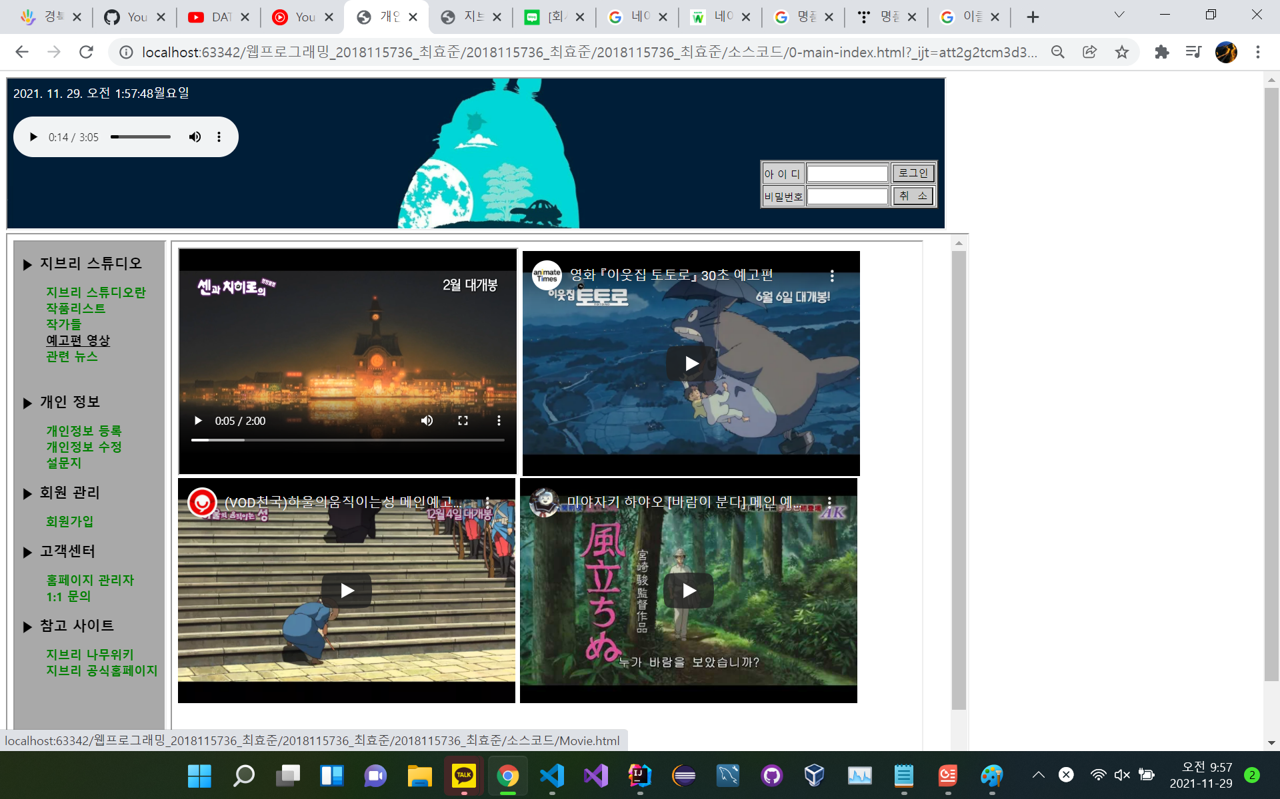
예고편 영상(Movie.html)
좌측의 예고편 영상을 누르면 나오는 화면이다.
첫번째 영상은 video태그를 이용하여 넣었으며 나머지 영상들은 youtube를 이용하여 영상이 재생되도록 하였다.

Slide 11
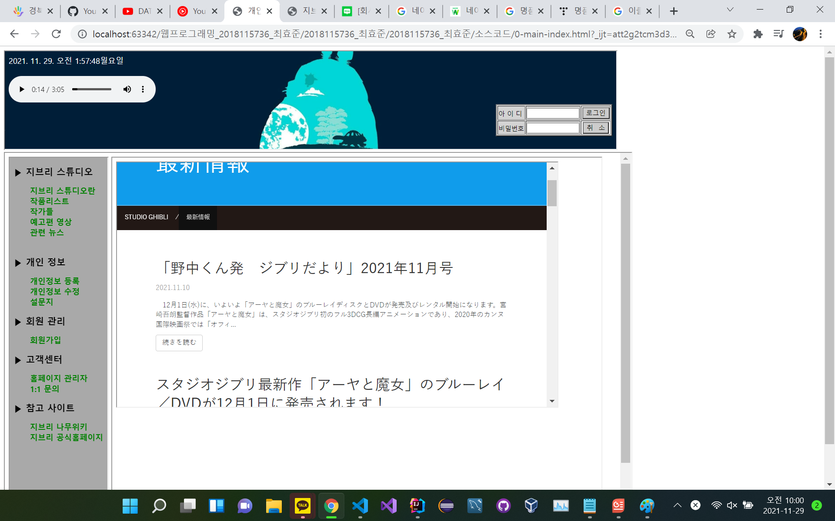
관련 뉴스들(GhibliNews.html)
좌측 관련 뉴스를 클릭하면 나오는 화면이다.
iframe을 이용하여 지브리 스튜디오와 관련된 뉴스 등이 우측에 표기되도록 하였다.

Slide 12
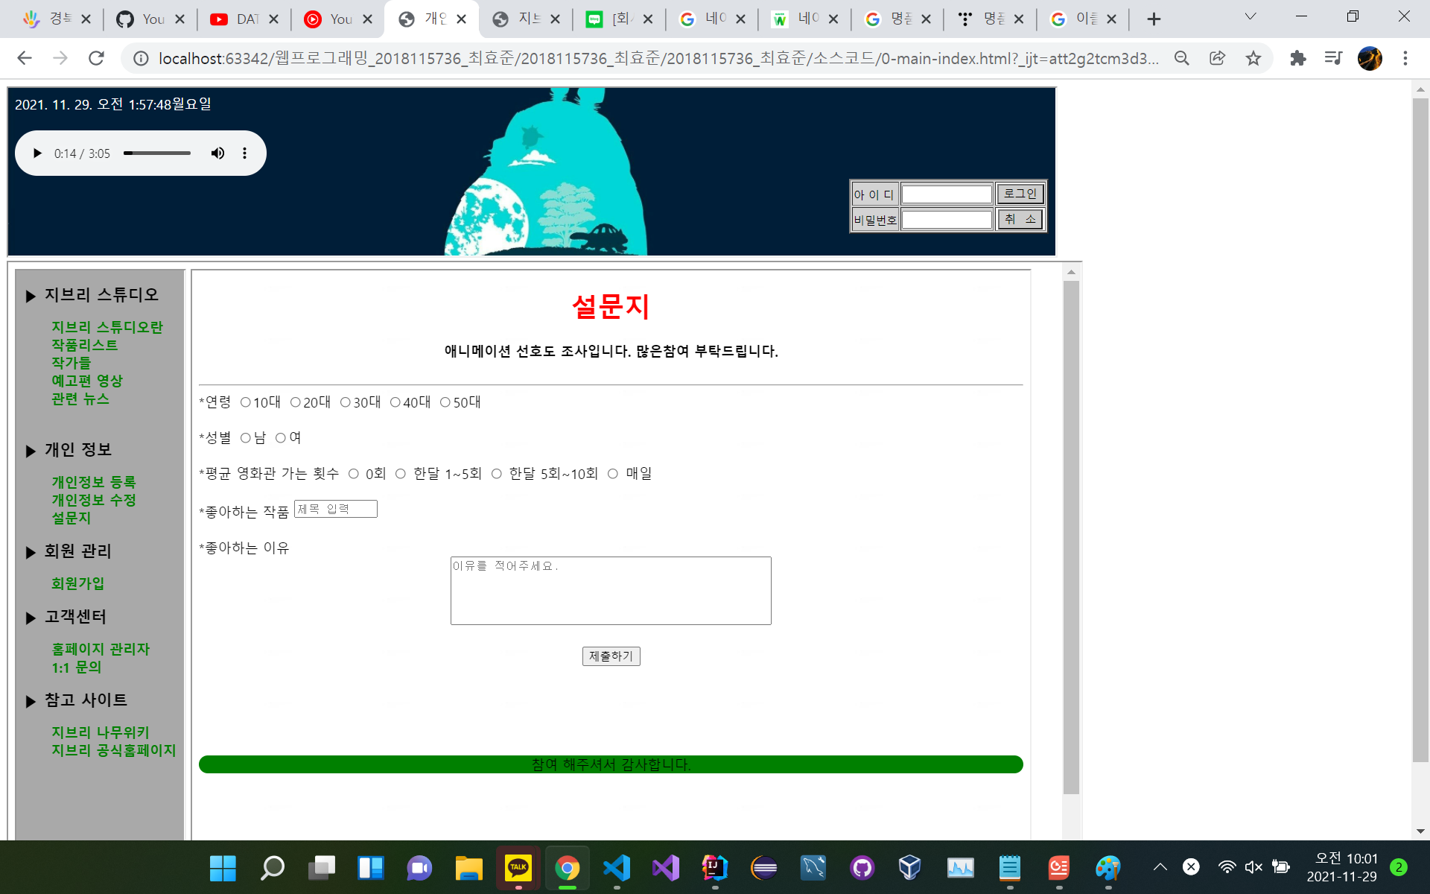
2-5-question
좌측 설문지를 누르면 나오는 화면이다.
textarea, checkbox, radio, select 등등을 사용하여 폼을 구성해 보았다.

Slide 13
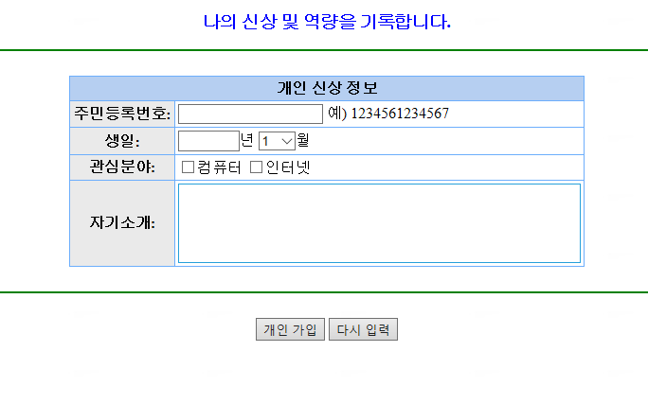
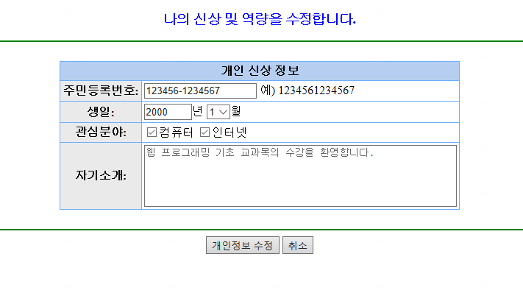
3-1-person-info-register & update
좌측에서 순서대로 개인정보 등록과 개인정보 수정을 선택 시 나오는 창이다.

Slide 14
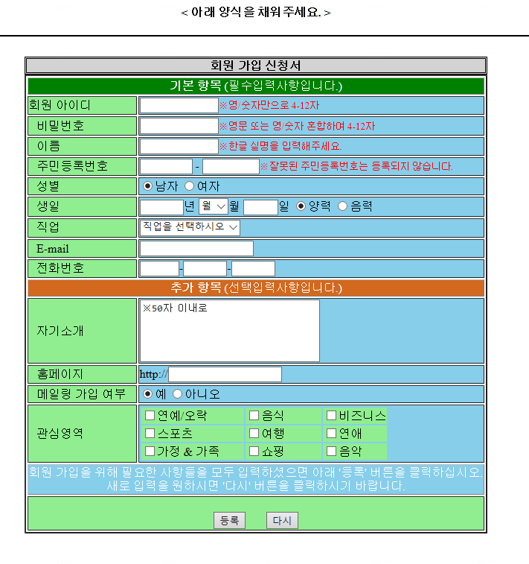
4-1-join
왼쪽 메뉴에서 회원가입을 선택 시 나오는 화면이다.
자바스크립트를 사용하여 구성했다.

Slide 15
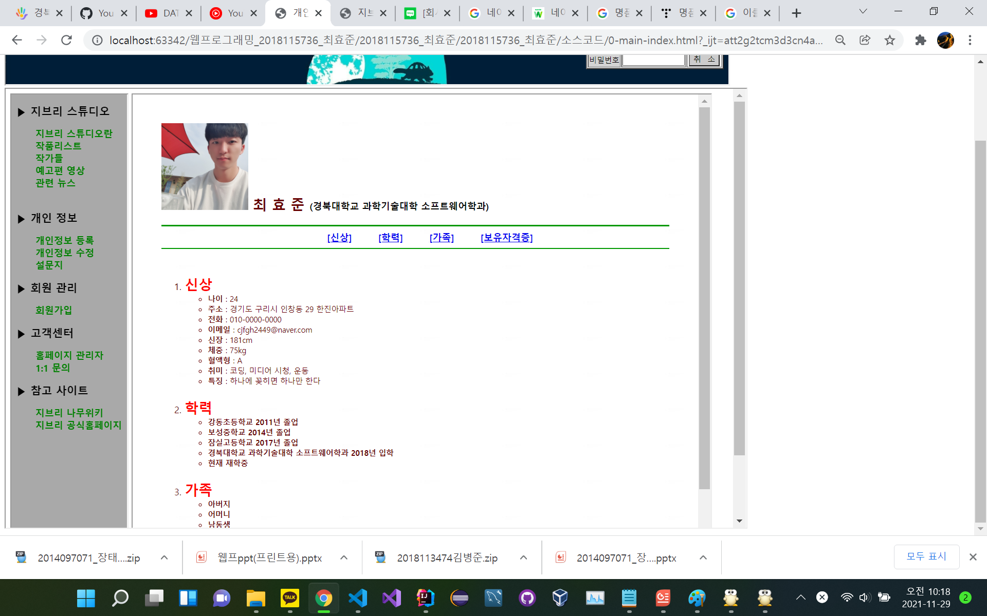
5-1-introduction
홈페이지 관리자 클릭하면 나오는 화면이다.
해당 홈페이지 관리자의 정보를 기입해 두었다.

Slide 16
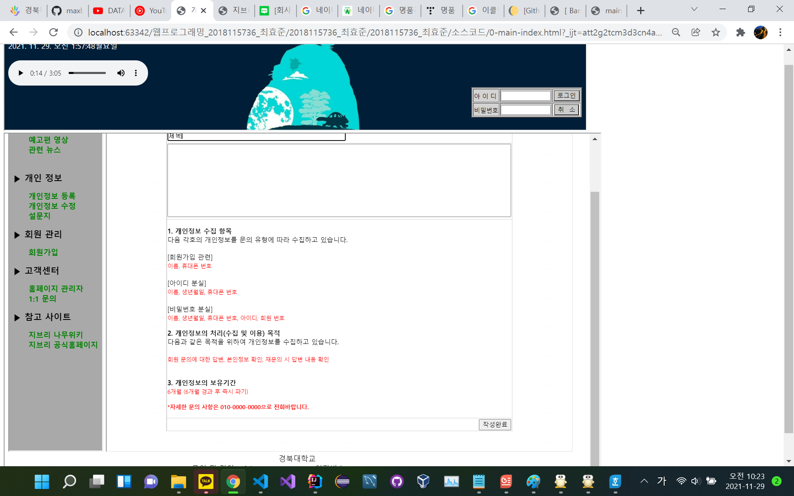
5-2-request
문의 사항을 작성할 수 있도록 하였다.
해당 문의사항은 홈페이지 관리자에게 전송되도록 하였다.

